Slide 1
ХРОНОТОП РОМАНА А.П.ЧУДАКОВА «ЛОЖИТСЯ МГЛА НА СТАРЫЕ СТУПЕНИ» В АСПЕКТЕ ЭКЗИСТЕНЦИАЛЬНОЙ ПРОБЛЕМАТИКИ ХУДОЖЕСТВЕННОГО ПРОИЗВЕДЕНИЯ
Бобик Александра Анатольевна
Институт Филологии,
ФГАОУ ВО «Крымский федеральный университет имени В. И. Вернадского»,
Симферополь,
2022

Slide 2
В статье анализируется реализация хронотопа в аспекте экзистенциальной проблематики произеведения (на материала романа-идиллии «Ложится мгла на старые ступени».
Ключевые слова: экзистенциализм, пространство, время, духовные ценности .

Slide 3
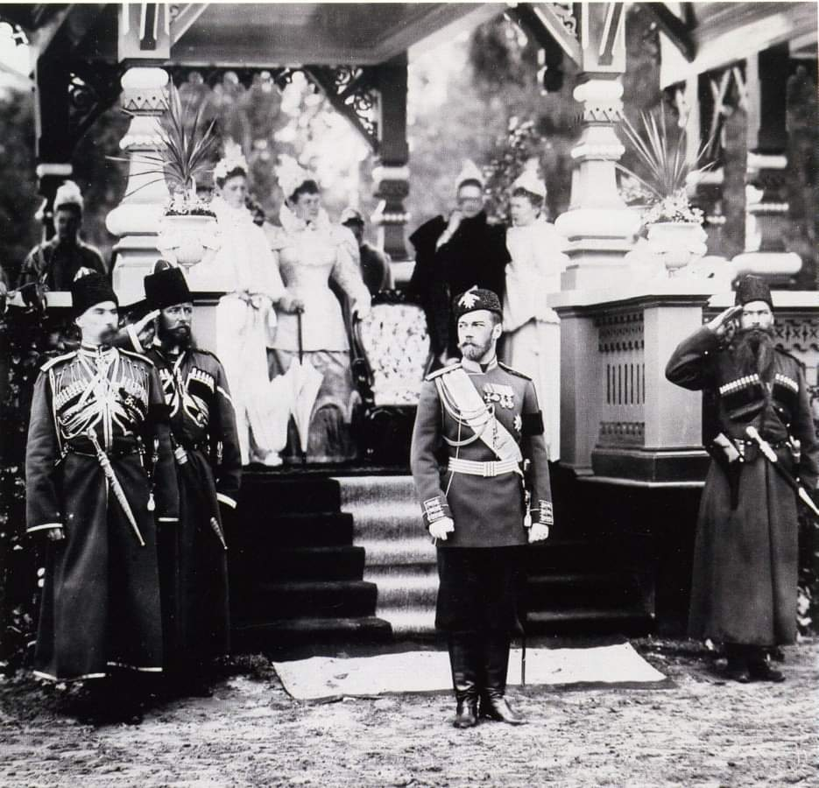
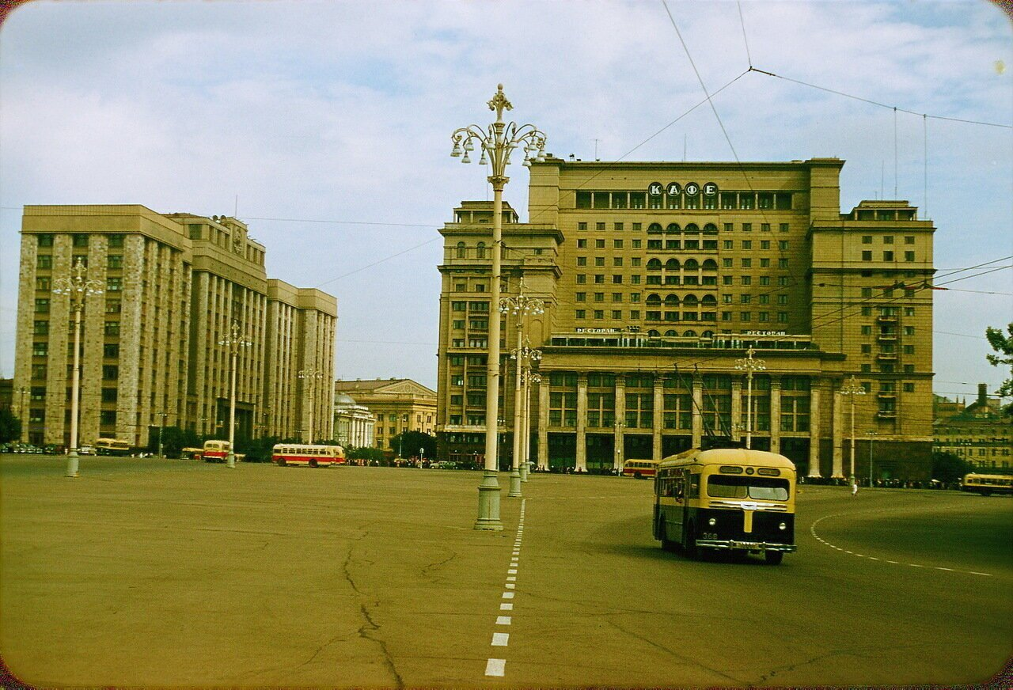
Экзистенциальная проблематика нашла свое выражение в поэтике романа. Пространство и время становятся средой обитания экзистенциальной личности.
Объектом изображения в романе является Россия в трех ее исторических фазах. Первая – царская эпоха, «золотой век», в ее рамках упоминаются события с середины XIX века – до 1917г., расстрела царской семьи. Вторая – советский период – с 1917 по 1991 г. Последняя – постсоветское время. Автору интересно показать в герое не ребенка, а того, кто запомнил взрослую жизнь пятьдесят лет назад, ставшую историей.

Slide 4
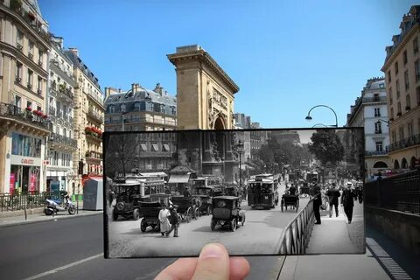
Время в романе показано не в хронологической последовательности: 1937, 1944, 1947, 1930-е, 1936, 1970-е, потом следует подробное описание жизни главного героя до 16 лет. В течение всего романа время прошлое сопоставляется с настоящим, поэтому отдельные главы книги словно растворяют конкретные временные рамки, ссылаясь на общие указания: «теперь» и «тогда». В шестой главе автор, объединяя прошлое и настоящее время, предвидит будущий ценностный раскол внутри семьи. Он описывает известный дом Кемпелей-колбасников, из окон которого по вечерам слышался Шуберт, пел его старший сын механик Ганс, аккомпанировала ему сестра повариха Ирма. В семье любили и русские народные песни. Без указания на время А. Чудаков в этой главе пишет: «Теперь в доме жили внуки Кемпеля, из окон доносились “Битлз”» [83, с. 65].
Время повествования разворачивается циклами, повторяясь в детях, внуках. Прошлое в сознании Антона неотделимо от его настоящего. Пока жив дед и отец, их пространство жизни входит в пространство жизни самого героя, навсегда становится ценностью для него.

Slide 5
Биография главного героя через весь роман проходит «волосяной нитью, пунктиром» [83, с. 555]. Сюжетом становится описание взаимоотношений между дедом и внуком. По определению самого автора, литературоведа, композиция его романа представляет собой риторическое кольцо: «с деда начинается повествование и дедом заканчивается» [83, с. 577]. Воспоминания главного героя разворачиваются не в хронологическом порядке, а в соответствии с определенной внутренней логикой рассказчика, которая свидетельствует об экзистенциальном характере романа.

Slide 6
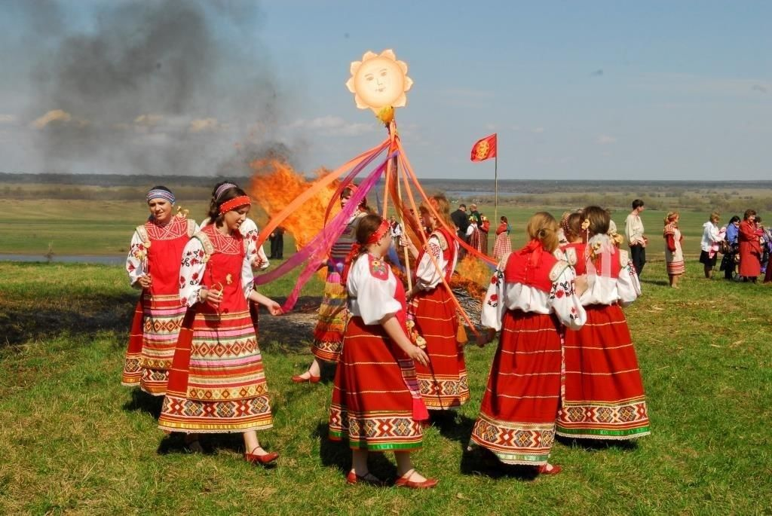
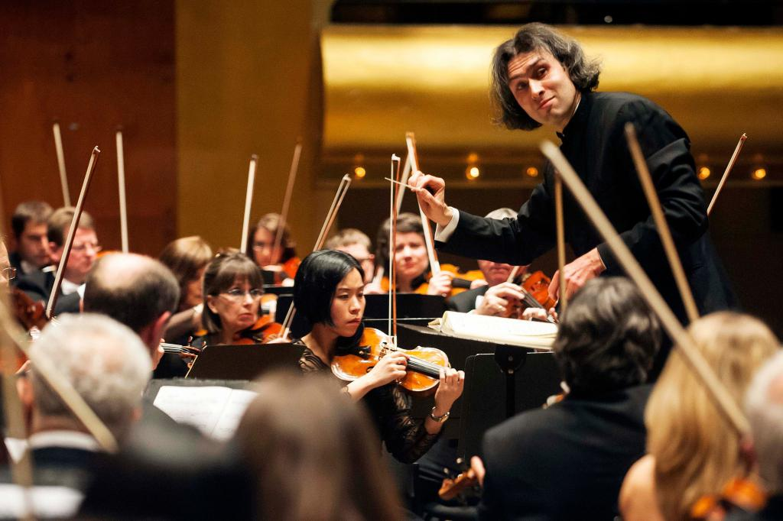
В идиллии автор описывает русскую провинцию – область русского поселения для ссыльных – Чебачинский район с центром в городе Чебачинск. Это был «узкий язык, которым горы, лес, Сибирь последний раз протягивались в Степь… райский уголок, курорт, казахская Швейцария» [83, с. 41]. Здесь Антон провел первые шестнадцать лет своей жизни. Сюда присылали раскулаченных с Украины, Рязанщины, Орловщины. Здесь отбывали ссылку выдающиеся люди первой половины XX века из всех городов страны: ученые, мастера, изобретатели, писатели. Среди них был профессор В. И. Вернадский, сестра М. И. Цветаевой Анастасия. Перед Великой Отечественной войной Чебачинск территориально вошел в состав республики Казахстан. Среди ссыльнопоселенцев были также немцы Поволжья, поляки, латышская интеллигенция. Некоторое время рядом с ними проживали в Копай-городе чеченцы. Во время войны сюда эвакуировали людей из Ленинграда, Харькова, Киева. Таким образом, в Чебачинске собрались люди разных национальностей, профессий, многие из которых были высокообразованными людьми. Все это формировало особую атмосферу поселения. Несмотря на многие ограничения и идеологические запреты, в городке сформировался уникальный дух, соединивший в себе высокую культуру и культуру народную.

Slide 7
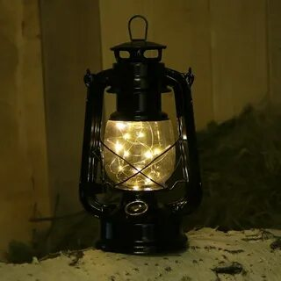
Автор подробно описывает быт русской провинции: избу, русскую печь, баню, катание на санках с Банной Горки, покосы, базар, колхозную жизнь. Целые главы рассказчик посвящает повествованию о старой лошади, по имени Мальчик, корове Зорьке, об огромном черном быке Черноморе. В семье Саввиных-Стремоуховых имелись все необходимые кадры: агрономом, плотником и шорником был дед, химиком-органиком была мама, дипломированным зоотехником – тетя Лариса, поваром-кухаркой – бабка, слесарем, лесорубом и косарем был отец. Дед умел грамотно сажать картофель, выращивать тыквы до шести пудов, заготавливали коричневую сахарную патоку. Чудаков подчеркивает, что в самое голодное время можно было прокормиться, но для этого должны были трудиться все. Антон делал свечи, варил мыло, помогал печь хлеб, изготавливать вместе с мамой медицинские градусники, вместе с дедом делал лампу для чтения из начищенного до блеска стекла. Писатель обобщает: «такими запасливцами и выжила огромная страна, ее гигантский тыл, где все было для фронта, все для победы, где практически исчезли магазины и годами не поступали населению кастрюли, бритвы, ножницы, зубные щетки, очки» [83, с. 135].

Slide 8
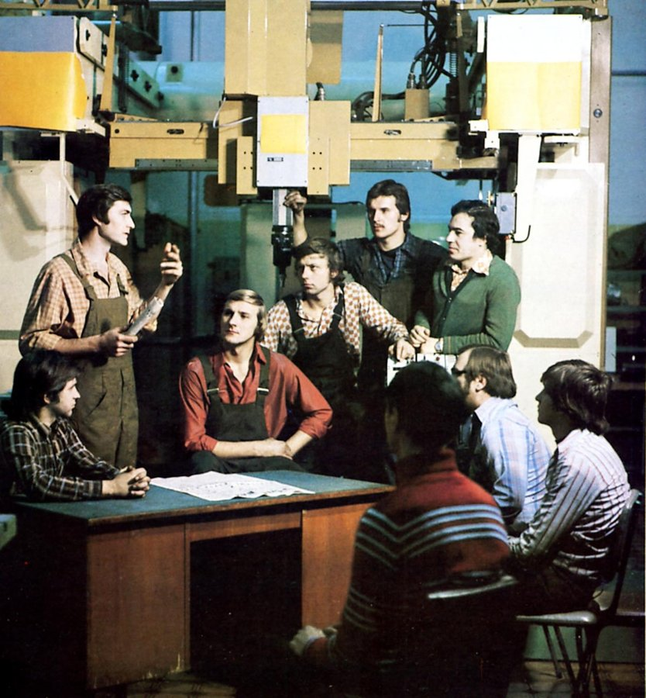
А. П. Чудаков подробно описывает не только быт семьи, но и быт всей деревни, который дети постигали «с бесштанного младенчества» [83, с. 156]. Подробно и с глубоким чувством рассказывает о людях, вынесших на своих плечах и войну, и репрессии. Автор, иллюстрируя чебачинскую патриархальную жизнь, выписывает характеры редких, исключительных людей: Гурки, который умел делать все; ссыльного атташе Атиста Крышевича, преподававшего английский и немецкий языки; именно с ним Антон поделился первым самостоятельным переводом стихотворения «Горные вершины». Антон вспоминает, как по-черному работали его родители: мать давала по десять уроков в день, отец трудился по восемнадцать часов в сутки. Тем не менее, Иван, муж Антоновой одноклассницы, говорил обо всех, кто живет в городах, соболезнующим тоном, как о тяжелобольных, потому что тоже считал Чебачинск лучшим местом в мире.

Slide 9
Подробно описывая быт поселенцев, их занятия на земле, культурные интересы, писатель убеждает в необходимости единения людей не только ради физического выживания, но и во имя созидания страны, семьи, воспитания детей в благочестии и причастности всему тому, чем занимается старшее поколение. Такой образ жизни в понимании Антона Стремоухова становится нормой. Жизнь деда, его родителей и других людей, которые способствовали формированию представлений о духовных ценностях главного героя, описывается в большей степени с позиции любования прошлым, несмотря на то, что основная часть повествования связана со временем репрессий в стране.

Slide 10
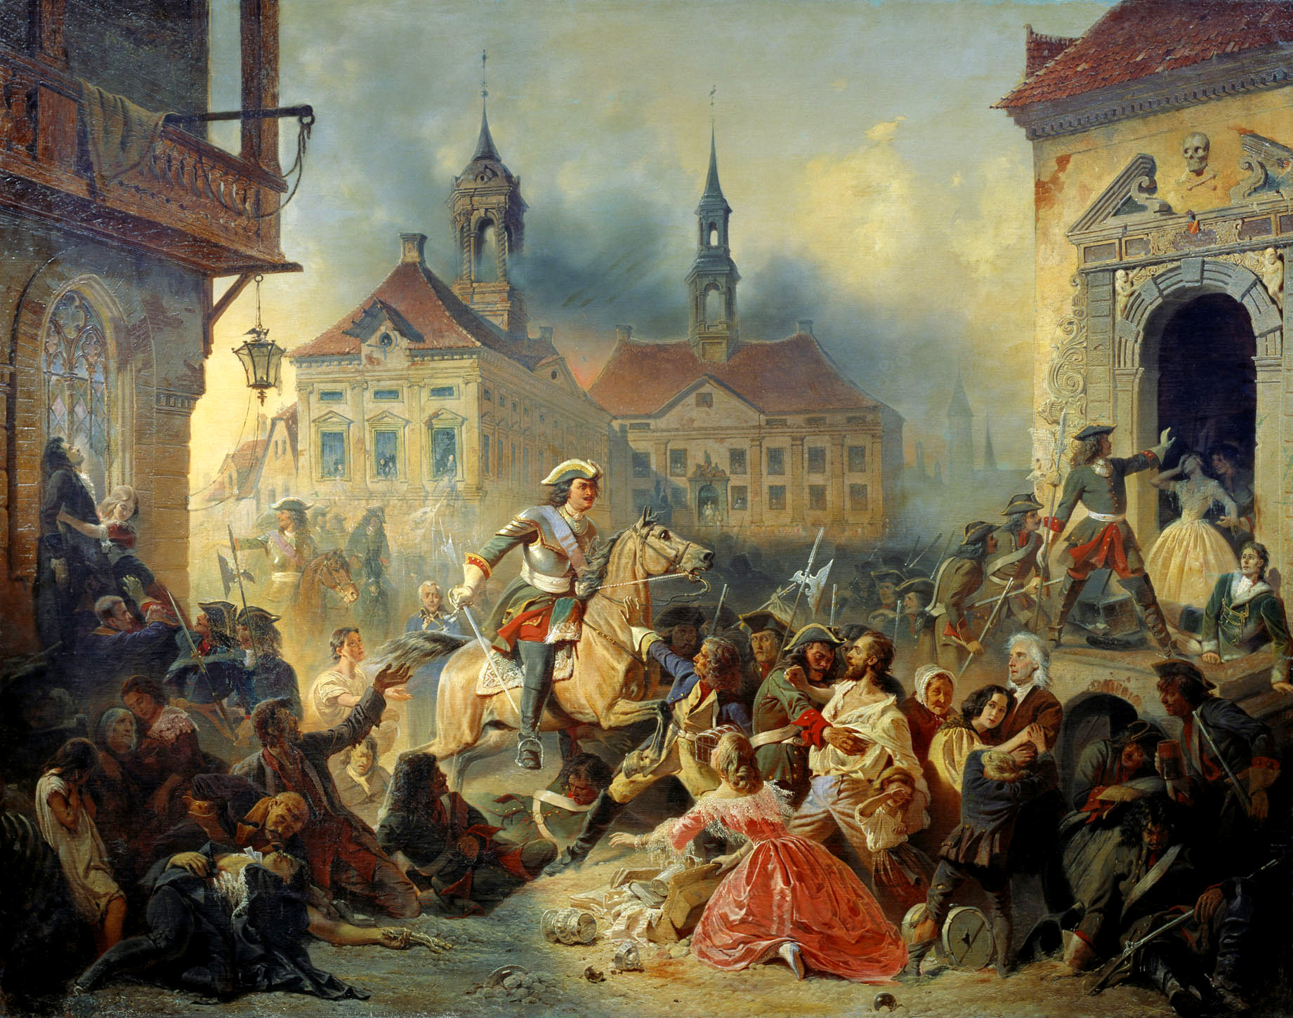
Сюжет книги складывается из определенных исторических реалий, оказавших воздействие на судьбу большой семьи Саввиных-Стремоуховых и русского, советского народа в целом. Перед нами калейдоскопом проходят наиболее яркие страницы, прежде всего, XX века, о которых автор скажет: «Здесь будет все важное, что волнует мой ум и сердце» [83, с. 516]. Таким образом проявляется экзистенциальное начало повествования.
Картины жизни «ссыльной» России и «официальной» дополняют друг друга. Авторское сообщение о том, что насельники Чебачинска жили во всех городах страны, создает ощущение широкого исторического полотна.

Slide 11
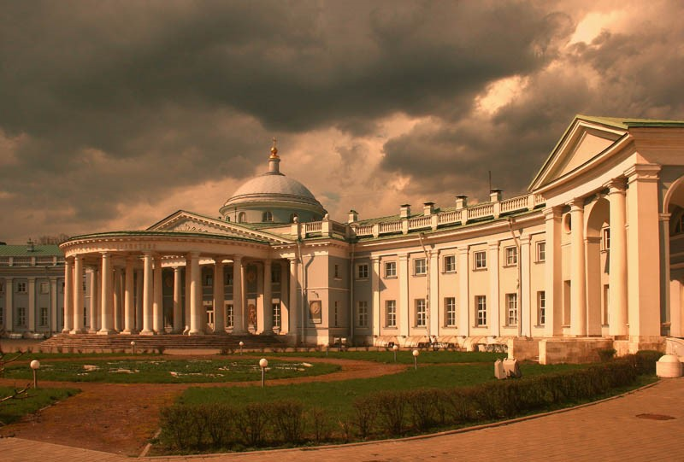
Пространство изображаемого часто выходит за границы города Чебачинска, придавая тексту большую эпичность: ученики из разных деревень района едут на олимпиаду по математике в городе Петрозаводск; образ жизни детей поселенцев сравнивается с образом жизни московских школьников. В главах всплывают воспоминания о поездке Антона в разные города России и столицы мира. Антон, оказавшись в Москве, подробно описывает любимые отцовские места, ходит в гости к его бывшим друзьям. В доме графа Шереметьева он знакомится со многими эмигрантами и их глазами описывает все, что изменилось в столице. Лишь на мгновение время остановится – при посещении Антоном Новодевичьего кладбища, где похоронены его деды и бабушки. Но конкретного места захоронения уже не найти – там начались застройки. Такой эпический охват пространства и времени в романе сопровождается экзистенциальными размышлениями автора и его героя о высших ценностях бытия и тревогой о завтрашнем дне мира, родной страны и каждого человека в отдельности.

Slide 12
Таким образом, автор задумал написать роман в виде отдельных рассказов, которые событийно между собой напрямую не связаны. Эти события подаются в контексте сопоставления прошлого и настоящего. Хронотоп в романе позволяет судить о России в ее трех исторических фазах в течение XX века. Время повествования разворачивается циклами, повторяясь в детях, внуках. Воспоминания главного героя разворачиваются не в хронологическом порядке, а в соответствии с определенной внутренней логикой рассказчика: предметом изображения становятся события, происходившие в семье главного героя и в стране, повлиявшие на формирование личности Антона Саввина-Стремоухова – представителя эпохи 50-х годов. Пространство изображаемого выходит за пределы города Чебачинска, придавая повествованию эпический характер. Описывая быт и бытие ссыльнопоселенцев, автор формирует представление о вечных духовных ценностях и убеждает в необходимости единения людей не только ради физического выживания, но и во имя созидания страны, семьи, воспитания детей в благочестии. Картины жизни «ссыльной» России и «официальной» дополняют друг друга. Это создает ощущение широкого исторического полотна, в центре которого судьба конкретной судьбы и конкретного человека с его убеждениями, поиском истины, ощущением утраты того, что для него является сокровенным. Все эти черты свидетельствуют об экзистенциальном характере романа.

Slide 13
СПАСИБО ЗА ВНИМАНИЕ!

